Slide 1
Нека припомним:
Как умножаваме обикновена дроб с естествено число?
Как умножаваме обикновена дроб с обикновена дроб?
Как умножаваме обикновена дроб със смесено число?
Кои свойства на умножението при естествените числа знаете? Валидно ли е то и при дробите?
Как определяме реципрочна дроб?
Как извършваме деление на обикновени дроби?

Slide 2
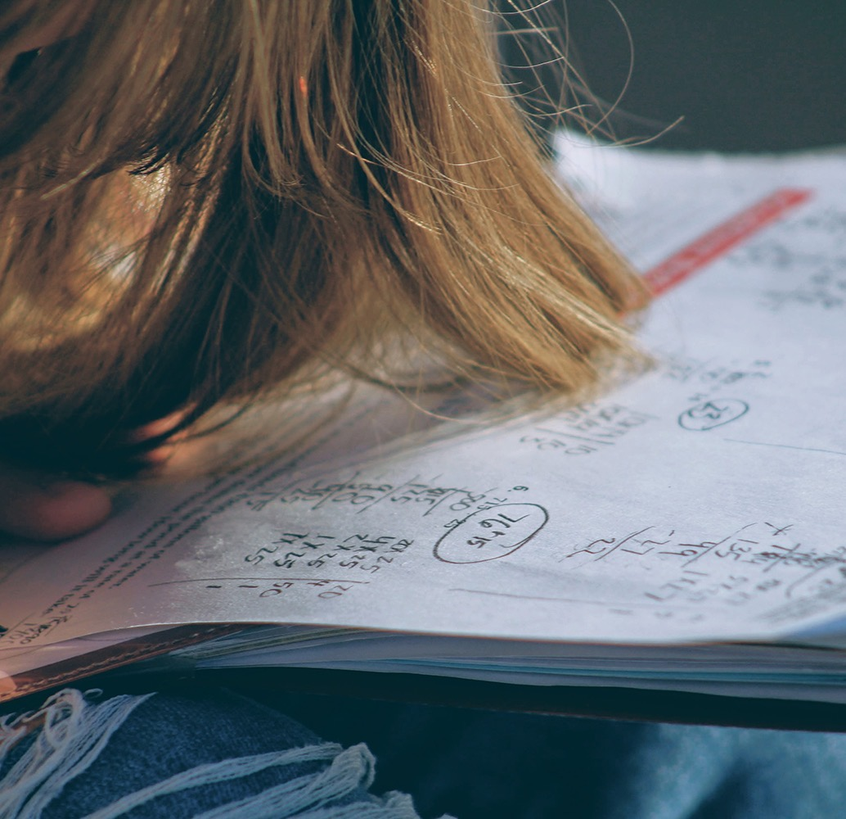
Упражнение. Пресмятане на числови изрази с обикновени дроби

Slide 3
5
6
1
0
:
7/2
8/5
3 4/5
4 1/10
4 9/20

Slide 4
3/7
28/27
28/27
72
3 5/9
3 5/9

Slide 5
4/35
3/10
1
2/3
5/8
10/13
1
>
13/15
5/4
<
16/5

Slide 6
Домашна работа
Учебна тетрадка стр. 35/36

